Slide 1
Взаимодействие с вузами в рамках адаптации
образовательных программ
к компетенциям
персонала предприятий пищевой промышленности

Slide 2
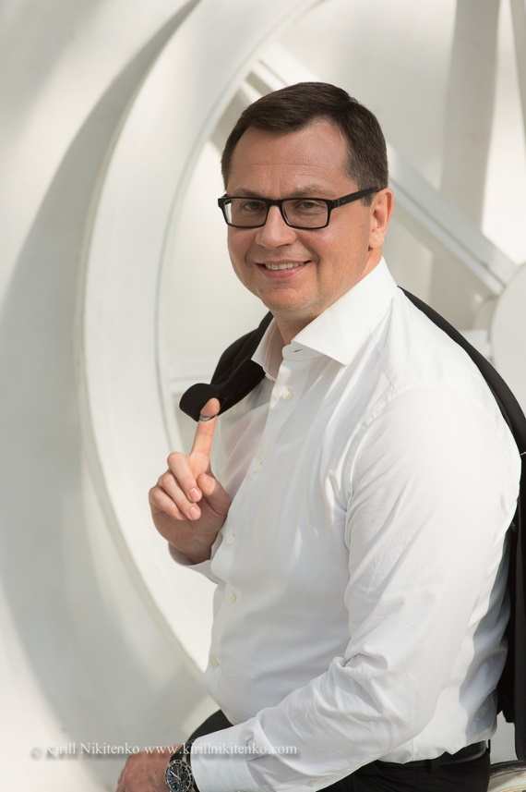
Группа компаний «Владимирский хлебокомбинат»
Лялин Алексей Владимирович
Управляющий
АО «Владимирский хлебокомбинат»
Член Правления Российского союза
хлебопекарной промышленности
член Правления Ассоциации
производителей и поставщиков
продовольственных товаров «Руспродсоюз»
Мастер делового администрирования ЕМВА ВШБ МГУ
Им. М.В. Ломоносова
Член Научно-экспертного совета ГД РФ
Стаж в хлебопекарной отрасли 20 лет

Slide 3
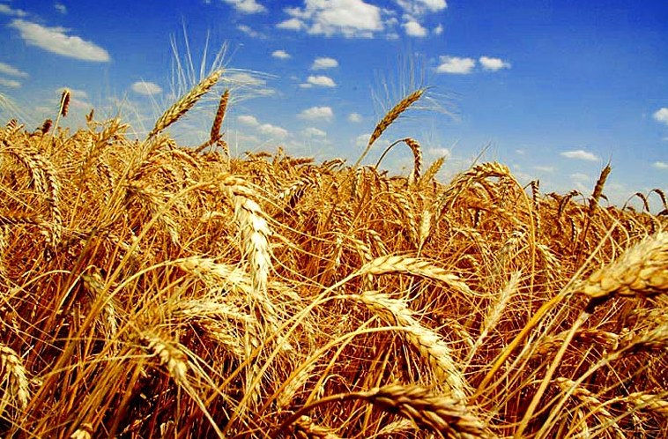
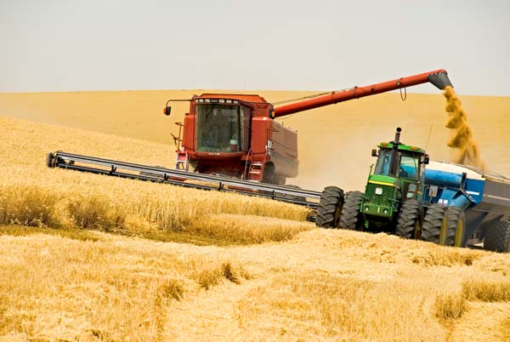
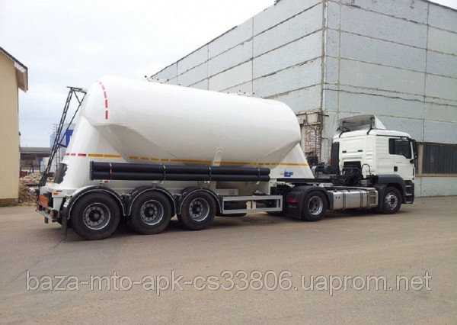
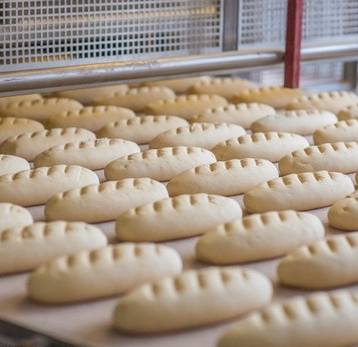
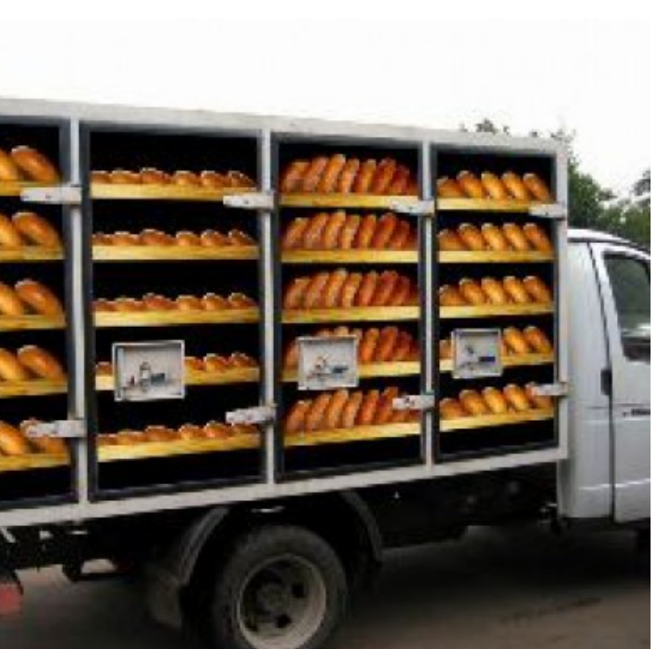
Таблица усилий для производства хлеба

Slide 4
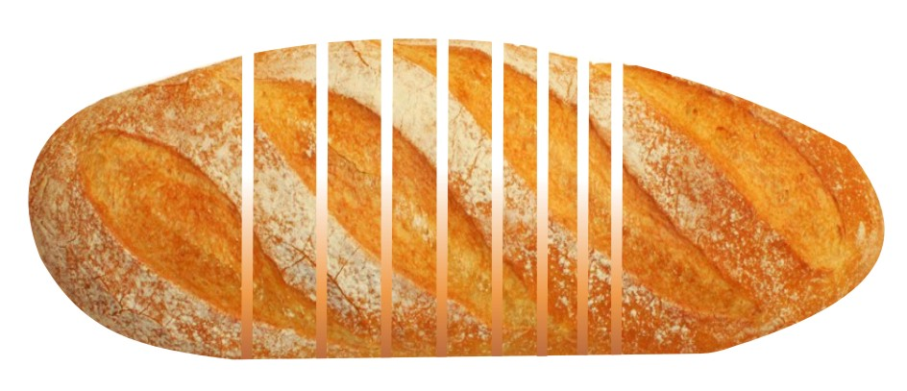
Хлебопекарная отрасль в России, 2016 г.
транспорт
7,92 руб
зарплата
7,89 руб
энергия
3,32 руб
управление
2,56 руб
упаковка
9,31 руб
продвижение
10,48 руб
рентабельность
0,80 руб
сырье
20,96 руб
торговая наценка
24,50 руб
РОССИЯ:1 кг – 80 руб.
Notes:
Нужно найти потребление хлебопекарной отраслью муки, яйца, молока, ягод, сахара
Объем потребления хлеба и производство хлеба

Slide 5
Группа компаний «Владимирский хлебокомбинат»

Slide 6
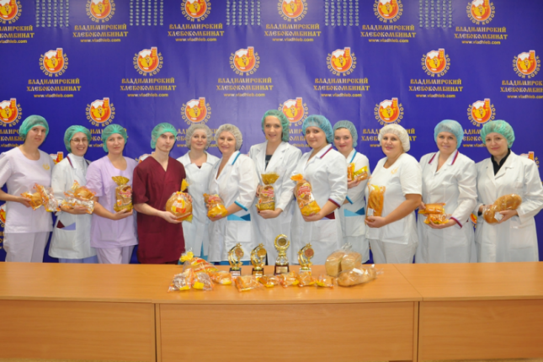
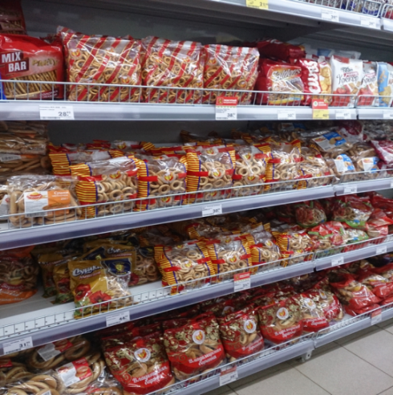
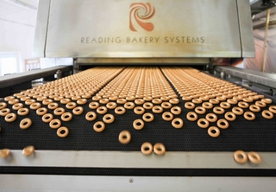
Группа компаний «Владимирский хлебокомбинат»
1266 человек
1 миллион 500 тысяч потребителей
378 SKU
180 тонн продукции в сутки

Slide 7
Перечень профессий необходимых для хлебопекарной отрасли
Биотехнология
Продукты питания из растительного сырья
Химическая технология
Продукты питания из растительного сырья
Технолог
Микробиолог
Специалист по ингредиентам
R&D специалист
Начальник смены
Кафедра технологии пищевых продуктов и биотехнологии
Электроника и наноэлектроника
Химическая технология
Наладчик технологического
оборудования
Инженер-механик
Инженер-электроник
Процессный инженер
BD менеджер
SI менеджер
Кафедра технологии приборов и материалов электронной техники
Микро и нанотехнологии в производстве изделий электронной техники
Микро и нанотехнологии в производстве изделий твердотельной электроники
Кафедра информационных технологий
Информатика
Информационные технологии
Информационные системы и технологии»
ИТ специалист
Программист
SEO специалист
Информационные системы и технологии»
Экономика предприятий и организаций
Менеджмент организации
Электронный бизнес
Экономист
Специалист по планированию
Менеджер по работе с
ключевыми клиентами
Кафедра экономики и финансов
Экономика фирмы и отраслевых рынков
Инновационный менеджмент
Стандартизация и метрология
Энерго – ресурсосберегающие процессы в химической технологии, нефтехимии и биотехнологии
Специалист по стандартизации
Специалист по метрологии
Инженер КИПиА
Кафедра промышленной экологии

Slide 8
Требования к молодым специалистам
Владение расчетно-проектными данными
Способность осуществлять поиск и анализ информации
Усвоение большого объема информации
Умение предоставлять информацию в требуемом формате (с ИТ)
Стремление к улучшениям
Знания FSSC, международных стандартов
Наличие производственной практики
Участие в общественной жизни
Владение экономическими показателями (взаимосвязь и взаимодействие)
Навыки презентации
Делопроизводство, деловая переписка
Владение информационными технологиями (1C, Exel,ERP, SAPP)
Знания в органической химии
Участие в экспериментально – исследовательской деятельности

Slide 9
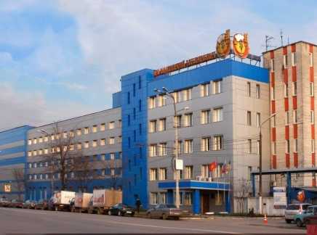
Адаптация студентов во время производственной практики на предприятии
История предприятия
Корпоративная культура
Экскурсии
СМБПП
Регламенты предприятия
Стажировка на производстве

Slide 10
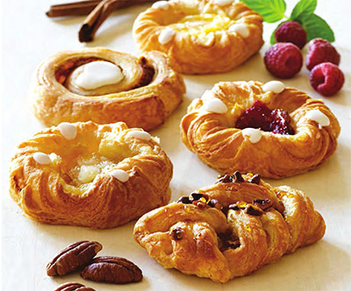
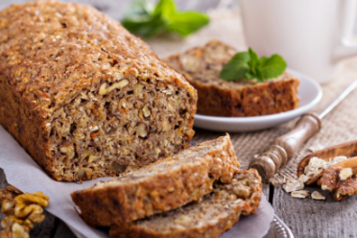
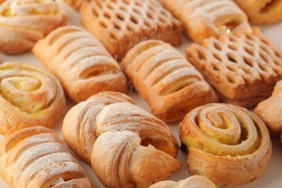
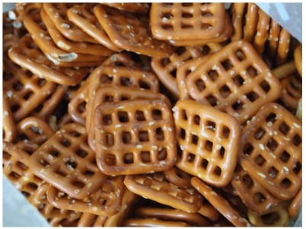
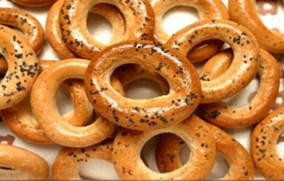
Продуктовая линейка
Стратегические направления развития
Рустикальные хлеба
Сдоба
Замороженные полуфабрикаты
Снэки
Бараночно-сушечные изделия
Печенье

Slide 11
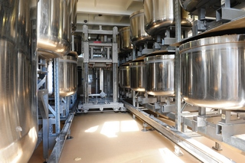
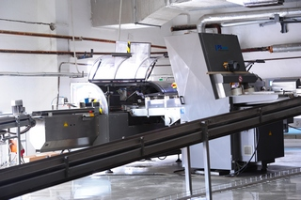
Роботизация и автоматизация
*Автоматическая линия тестоприготовления VMI (Франция)
Автоматическая линия упаковки баранки TECNOPOOL (Италия) в составе:
1. Автоматический укладчик в короб
2. Автоматический формирователь коробов
3. Робот-укладчик на паллеты
4. Автоматический паллетайзер
Автоматическая линия по нарезке и упаковке хлеба
в европакет с клипсой PS mako (Германия)

Slide 12
Основные финансовые показатели
Название показателя | АО «Владимирский хлебокомбинат» АО «вязниковский хлебокомбинат»
Имущество
Сумма, хоз. ср-в, находящихся в распоряж. организации, тыс. руб. | 1 038 982
Доля основных средств в активах | 43%
Оценка рентабельности
Выручка | 2 597 288
Норма прибыли, % | 1,13%

Slide 13
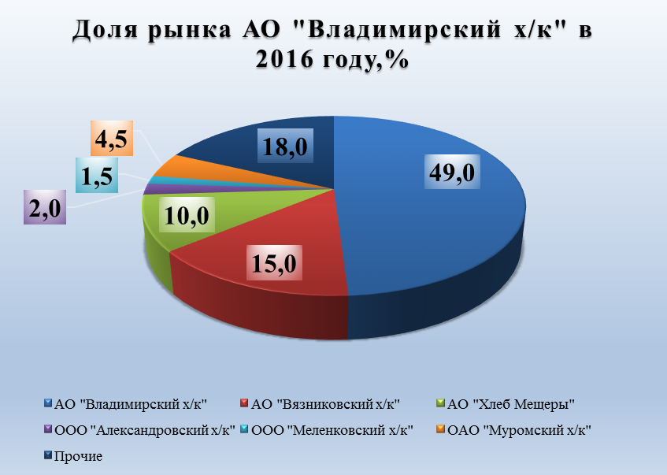
Группа компаний «Владимирский хлебокомбинат»
Маркетинговая аналитика
ROАI =прибыль/рекл.инвестиции*100% = 896%
Динамика степени удовлетворенности продуктом 4,5 баллов
Динамика общей базы интернет-пользователей + 100%
Динамика общей базы интернет-пользователей + 100%
Динамика знания или осведомленности о товаре компании на рынке
Владимир – 80%
Иваново – 75%
Кострома – 30%
Ярославль – 30%
A/S (Advertising to sales) — 2% (% вложений на рекламу от общей выручки компании)

Slide 14
IT технологии. Развитие.
1996 год – начало развития информационных систем на предприятии, была установлена 1С:Бухгалтерия и разработан собственный комплекса программ. Этот комплекс используется и сопровождается по настоящее время.
2005 год - «1С:Предприятие 8»
2017 год - запущен процесс внедрения ERP системы
1С:УПП
1С:ЗУП

Slide 15
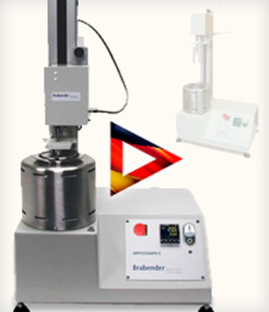
Современные технологии в производстве:
Использование измерительного аналитического оборудования:
Фаринограф (изучение релогических характеристик муки)
Амилограф (определение амилолитической активности муки и изучение влияния пищевых добавок и улучшителей на активность муки)
Глютомакс (краткий анализ клейковины муки)
2. Производство начинок со сроками годности 30 дней
3. Производство сложных смесей
4. Поточная микродозация:
Точное дозирование;
Мобильность;
Управление через интерфейс

Slide 16
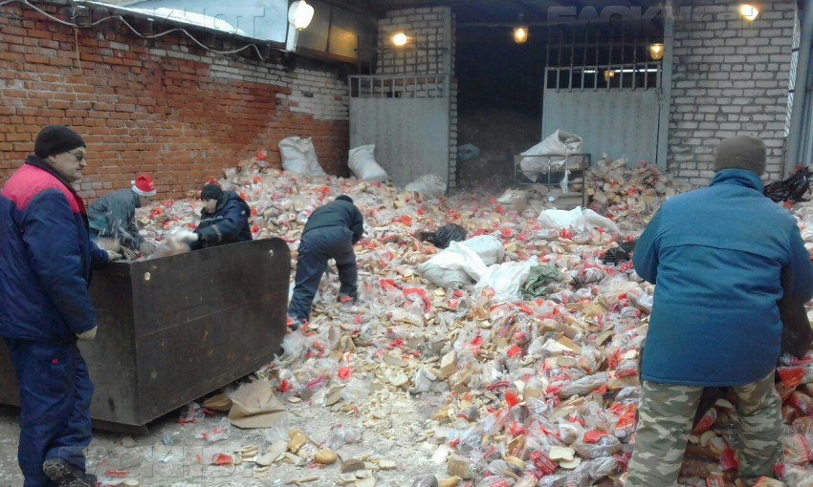
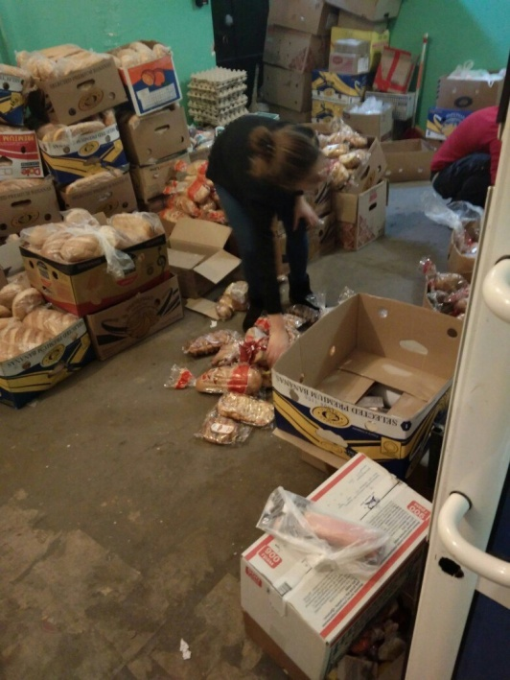
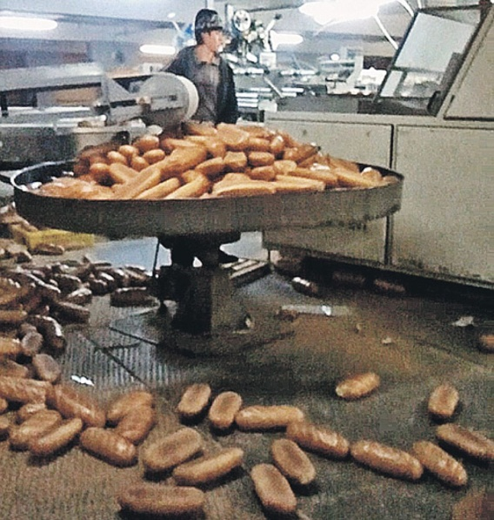
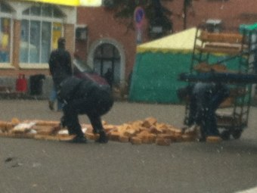
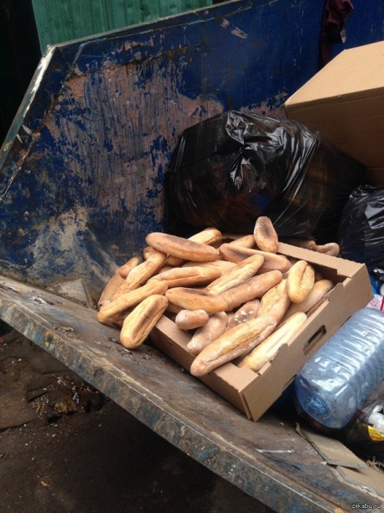
Примеры отрицательного отношения к хлебу
ТАКИЕ У НАС НЕ РАБОТАЮТ!!!

Slide 17
Спасибо за внимание!

